Slide 1
Akzeptanz für Transformation - Innenstadtentwicklung als Motor für Teilhabe, Kultur und Demokratie Deutscher Stadtmarketingtag 2024 Petar Drakul, Innenstadtbeauftragter Stadt Mannheim

Slide 2
AUFTRAG FUTURAUM
Förderung Bundesprogramm „Zukunftsfähige Innenstädte und Zentren“
Entwicklung einer nachhaltigen, klimaresilienten, attraktiven und zukunftsfähigen Innenstadt in Mannheim
Stärkung Mannheims als Oberzentrum Einzelhandel
Zu Beginn Vorbehalte Gemeinderat und Handel, Ergänzung drei Stadtteilzentren/Vororte
Bund schreibt starke Beteiligung vor!
Ermöglichung Experimentierfelder: Seien wir kreativ und mutig!

Slide 3
Auftrag: WER IST FUTURAUM?
Event & Promotion/
StaMA
NEXT Mannheim
Verwaltung
(OB Dez., Stadtplanung, WiFö, FB Strategie &
Demokratie)
Team FutuRaum
Handel

Slide 4
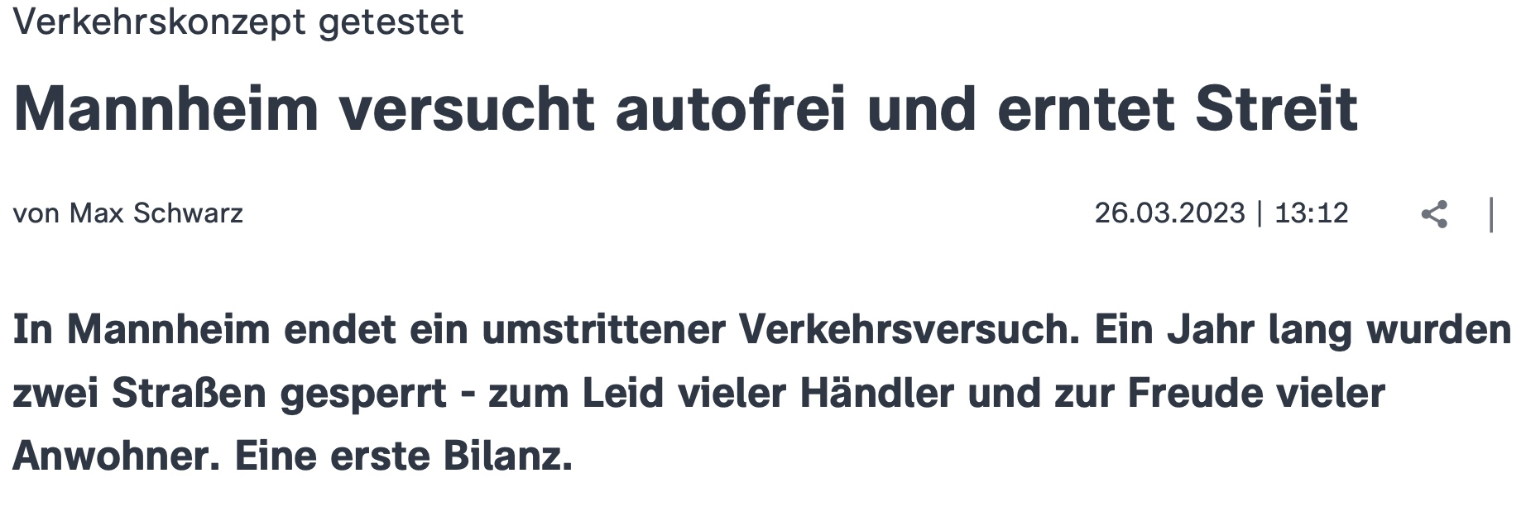
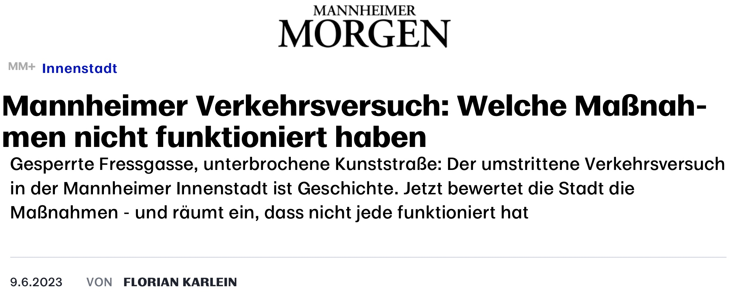
Wandel verursacht Stress,
Wandel im Verkehr verursacht noch mehr Stress…
Notes:
Artikel „Au- … „ zu Stadt München

Slide 5
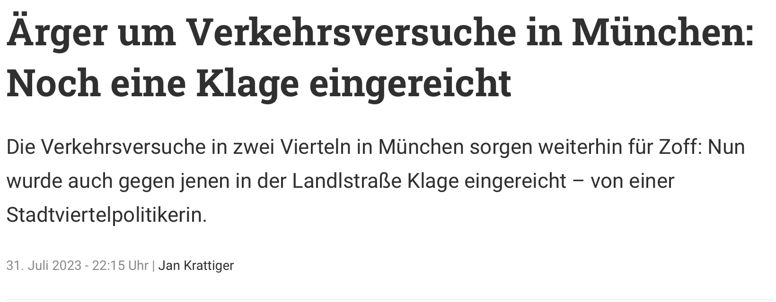
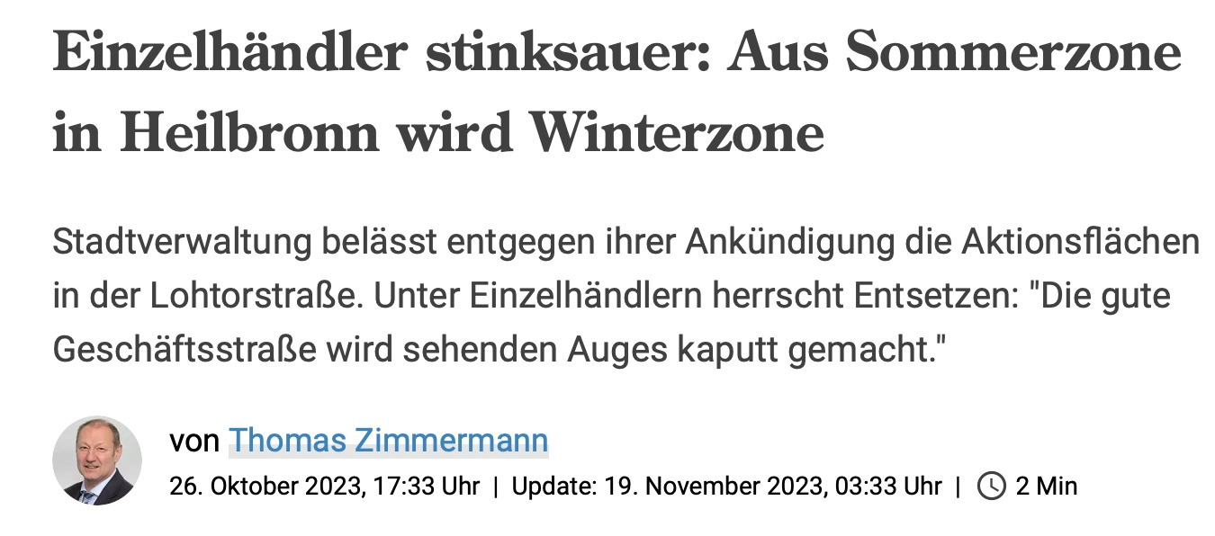
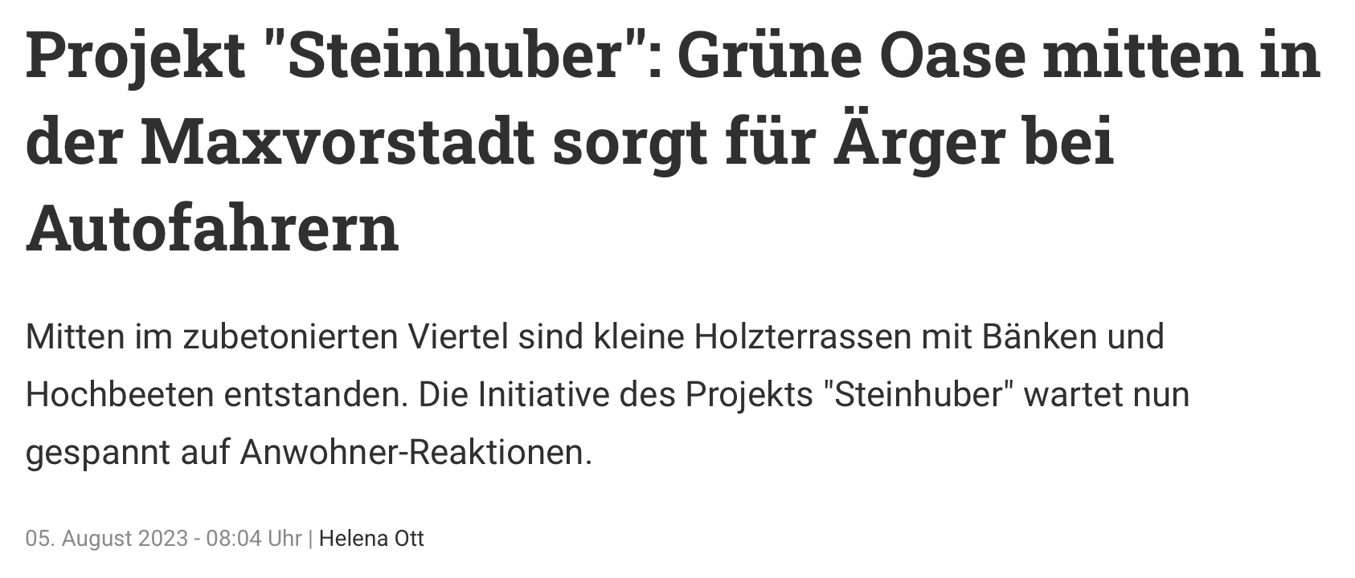
Erwartung oftmals an Stadtmarketing:
Gute Kommunikation!

Slide 6
Das Stadtmarketing….
…ist nicht die Fachverwaltung
…organisiert nicht Bürgerbeteiligung
…sondern verkauft das „Produkt“ Stadt.
Transformation benötigt Plan für
Kommunikation und Beteiligung –
von Beginn an!

Slide 7
Der Beginn – Gemeinsames Verständnis öffentlicher Raum -> Z/D/F & Stimmungen
Grundlage sind Zahlen, Daten, Fakten & Meinungsbilder (Broschüre Stadtplanung)
Umfragen: Menschen machen Mannheim, Umlandbefragungen
>> Hier geht’s zu den Umfrageergebnissen
- 25 000 Menschen wohnen in der Innenstadt
- 66,9% Einpersonen-haushalte
-
96% der City versiegelt
- 99% der Fressgasse versiegelt, enorme Hitze
Mehr Vielfalt und Qualität in Gastro und Handel
Unsicherheit abends und nachts
Sauberkeit
- 10.000 PKW- Parkplätze
- 1.800 Fahrradpark-plätze
- Einzelhandel 5,1km
- Gastronomie 900m
mehr Aufenthalts-qualität
Schutz vor Hitze
Autos raus
Günstiger Parken
Notes:
Belegung der Erdgeschossl

Slide 8
STRATEGIC TRIANGLE
Zielbild:
Welche Werte wollen wir schaffen?
Public Value
Operational Capacity
Legitimacy & Support
Unterstützung durch Entscheider, Interessengruppen und Betroffene
Operative Kapazitäten & Mittel
Notes:
> Bündelung des Engagements und der Kompetenzen der Verwaltung, der Stadtgesellschaft sowie der Bürger vor Ort

Slide 9
FutuRaum – Akzeptanz durch Einbindung, Transparenz und Beteiligung – drei säulen
Bürger-
Stakeholder
Verwaltung
„City Factory“
“AG Verwaltung“
beteiligung
Notes:
> Bündelung des Engagements und der Kompetenzen der Verwaltung, der Stadtgesellschaft sowie der Bürger vor Ort

Slide 10
1. BÜRGERBETEILIGUNG
Klassische Großgruppenformate, bspw. Innenstadtkonferenz mit Impulsvorträgen und Panels
FutuRaum-Container am Paradeplatz als Anlaufstelle mit digitaler Beteiligung (QR-Code mit Befragung)
Stand bei städtischen (Groß-)Veranstaltungen, digitale Beteiligung
Zielgruppenspezifische Ansprache, bspw. Kinder- und Jugendliche über Jugendhäuser im Stadtgebiet, digitale Beteiligung
Workshops zu Wohnen, Aufenthaltsoasen, Mobilität, Sicherheitsgefühl, Einkaufen & Handel
Notes:
„Innenstadtkonferenz: Kommen immer die gleichen. QuartiersmanagerInnen, Querolanten etc.... es kommen aber nicht unbedinngt die, die kommen müssen....“

Slide 11
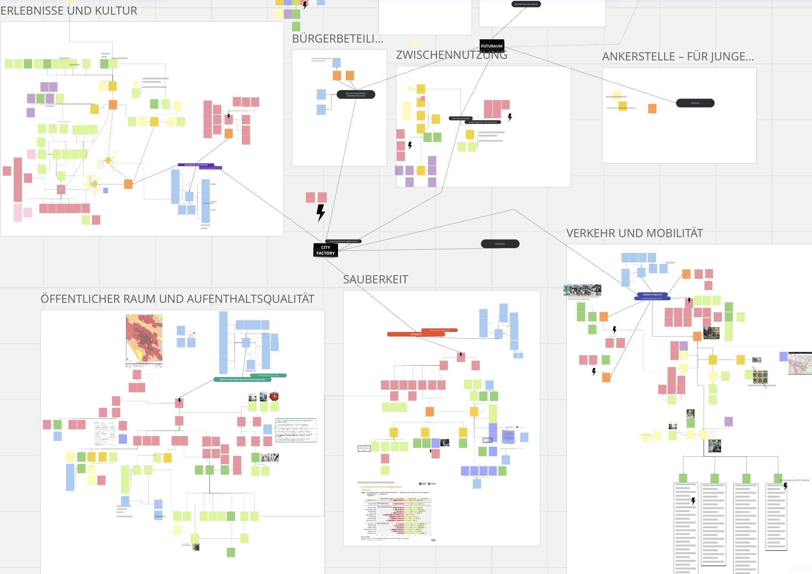
2. VERWALTUNG
AG Verwaltung
Verwaltung als wichtiger Akteur, nicht nur Empfänger von Beschlüssen
Einbindung aller beteiligten Fachbereiche, Eigenbetriebe sowie Polizei
Raumorientierung der Verwaltung, Stärkung Zusammenarbeit
Vorbereitung und Abstimmung eigener Projekte und Maßnahmen
Beratung und Bewertung Impulse Stakeholder und Bürgerbeteiligung
Notes:
„Innenstadtkonferenz: Kommen immer die gleichen. QuartiersmanagerInnen, Querolanten etc.... es kommen aber nicht unbedinngt die, die kommen müssen....“

Slide 12
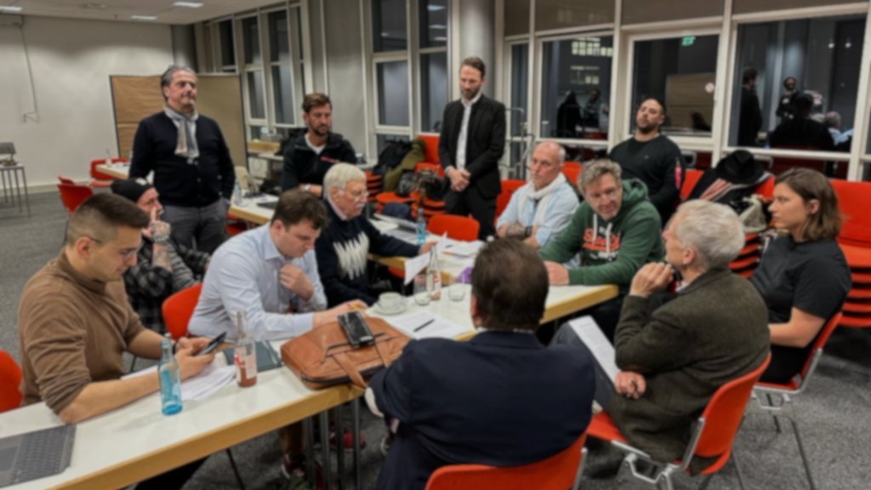
3. CITY-FACTORY
Stakeholder in den Maschinenraum der Verwaltung
Zu Beginn:
Wen braucht es? Wer ist möglicher Unterstützer, wo werden Widerstände erwartet? Wer ist bislang nur Zuschauer und könnte einen aktiven Beitrag leisten? >> aktive Ansprache, kontinuierliches Medien- und Stakeholder-Monitoring
Stakeholder in den Maschinenraum der Verwaltungsarbeit: Aufbau einer Beteiligungs-/Teilhabe-/ Monitoringgruppe (Arbeitsgruppe/AG der Stakeholder „City Factory“)
Zusammenarbeit über längeren Zeitraum, Gefühl der Gemeinschaft
City Factory:
Vertreter 30 verschiedener Interessengruppen
Gemeinsames Arbeiten an Ideen für Weiterentwicklung der Mannheimer Innenstadt (beginnend mit der Fressgasse) u.a. Innenstadtwirtschaft (IHK, HV, CWG, City Net, Geschäftsinhaber u.a.) Zivilgesellschaft, Politik, Kultur und Kreative, Architekten sowie Bildungseinrichtungen.
Notes:
Wie erreichen wir Stakeholder? Warum müssen wir sie mit einbinden?
> Gefühl der Wertschätzung, weniger Kontra, mehr Offenheit & Akzeptanz für andere Lösungen/Kompromisse
„Einbindung Interessensgruppen, um dem anstehenden Strukturwandel der Innenstadt schnell mit kreativen und innovativen Lösungen zu begegnen und Abstimmungsprozesse zu beschleunigen“
„Je nach Einfluss (Ressourcen und Reichweite) und Bereitschaft, sich in das Projekt einzubringen, lässt sich aus dem dynamischen Monitoring der situativ passende Kommunikationsansatz für Beteiligungsprozess und Kampagne ableiten“

Slide 13
VORTEILE DER CITY-FACTORY
Stakeholder als Impulsgeber, kreative und innovative Lösungen
Austausch auf Augenhöhe
Transparenz führt zu höherer Akzeptanz; Wahrnehmung kritischer Themen, Möglichkeit der konstruktiven Ansprache
Intensivere Arbeit, im Ergebnis aber Beschleunigung Abstimmungsprozesse
Mit steigender Bekanntheit des Projekts: (öffentliche) Positionierung von Akteuren, bspw. Testimonials, Zitate (soziale) Medien
Wichtigster Vorteil:

Slide 14
VORTEIL DER CITY FACTORY
vorher
nachher
Verwaltung

Slide 15
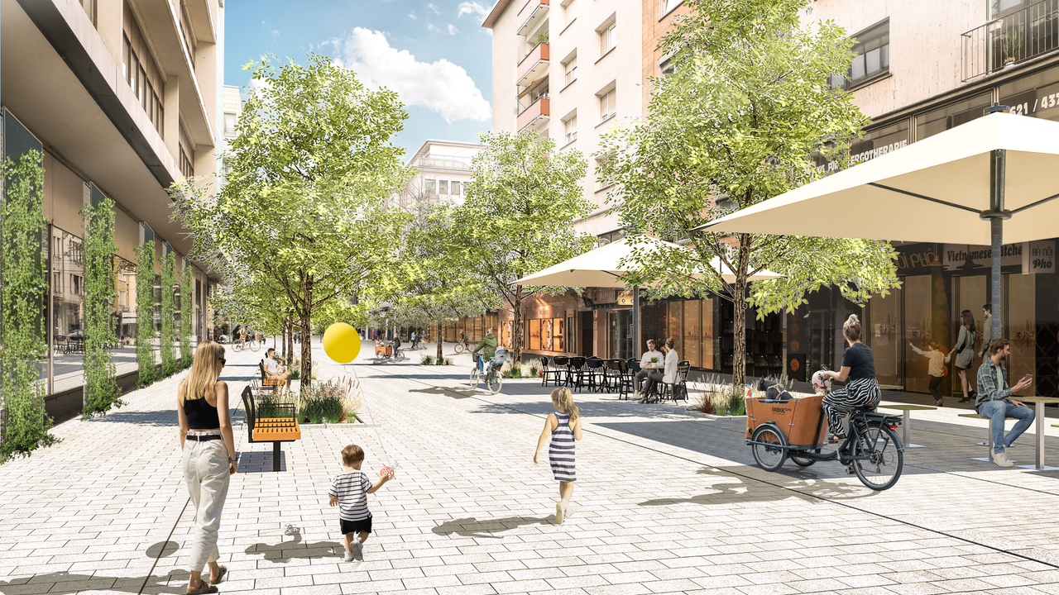
ZWISCHENERGEBNIS: ZIELBILD FRESSGASSE 2028: IDENTITÄT (Überschriften) – Die Fressgasse ist ein Wohlfühlort zum Einkaufen, Leben und Genießen
Die Fressgasse orientiert sich an nachhaltiger Lebensqualität: Entsiegelung, Fassadengrün und Schatten prägen ihr Bild.
Die Fressgasse ist gut erreichbar: Klimafreundliche und entschleunigte Fortbewegung sorgen für gute Luft.
Die Fressgasse ist unverwechselbar: vielfältige gastronomische Konzepte, erlebnisorientierter Genuss und lebendiger Aufenthalt.
Die Fressgasse ist kultureller und demokratischer Raum: für sozialen Zusammenhalt.
(c)Planersocietät Frehn Steinberg Partner GmbH
Notes:
Die Vision, die gemeinsam erarbeitet wurde

Slide 16
MEGA-THEMA
VERKEHR FRESSGASSE
Zielbild: Entschleunigung, Gleichberechtigung der Verkehrsteilnehmenden, gutes Fortbewegen, weniger Durchgangsverkehr
Geprüfte Varianten in Vorbereitung City Factory
1. Variante Fußgängerzone
2. Variante Quadrantenmodell („Verkehrsversuch“) mit Unterbrechung City-Achse nach Ludwigshafen/Rheinland-Pfalz
3. Variante 20 km/h:
4. Variante: Temporäre Sperrung (am Abend/in der Nacht): Verkehrsrechtlich nicht möglich

Slide 17
MEGA-THEMA
VERKEHR FRESSGASSE
Präferierte Variante der City Factory
Neu! 5. Variante – klarer Auftrag: Mäandrierender Verkehrsführung („Grüne Schlange“)
Kritisch:
Straße zu eng, um ohne Nebeneffekte (Platz, Bäume und Gastro) voranzukommen
möglicherweise Aufwand & Kosten groß
Dafür:
Akzeptanz der Beteiligten, wahrnehmbares Lernen der Stadt über die Jahre
erhöhte Aufmerksamkeit aller Verkehrsteilnehmer
Aufgabe der Kurzzeitparker im Bestand und Umnutzung der Parkstände
Abschnittsweise 20km/h, immer wenn möglich

Slide 18
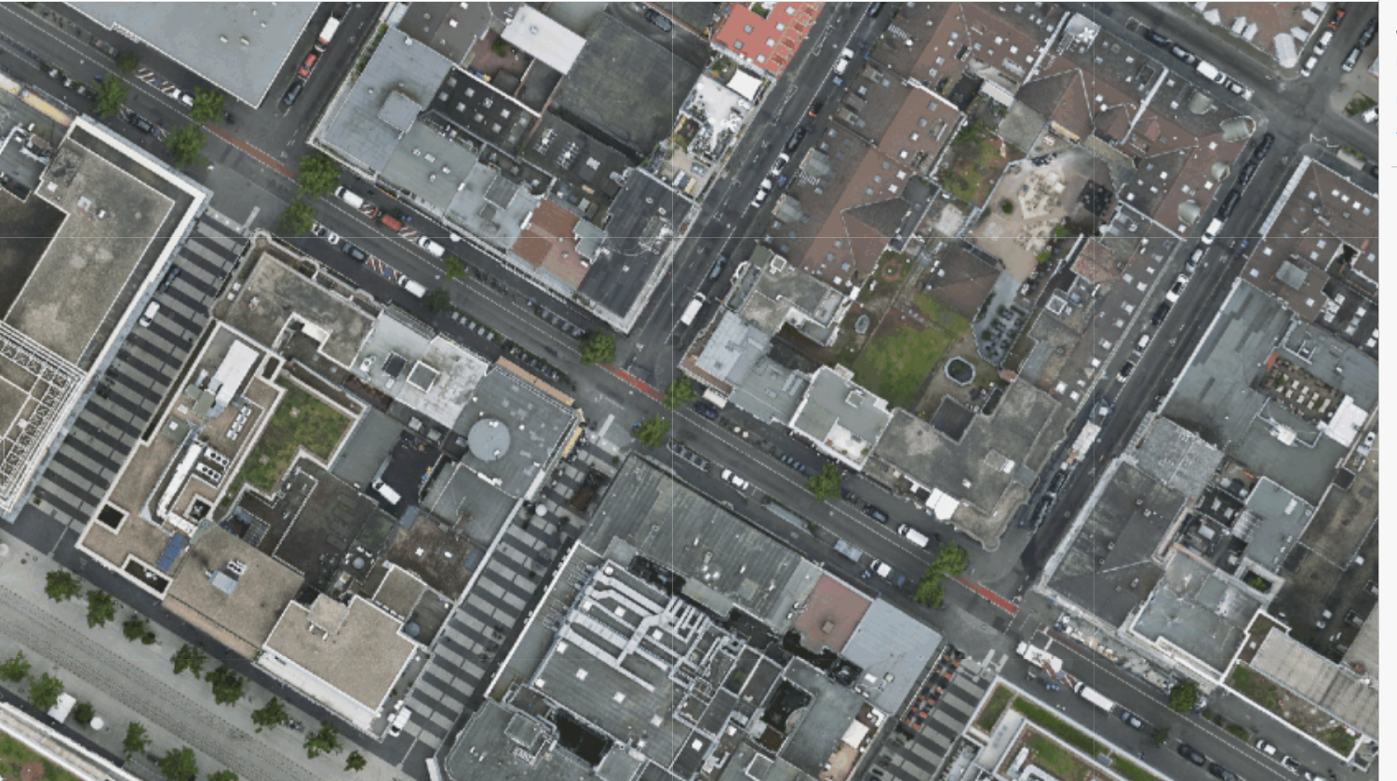
Fressgasse 2024 von oben

Slide 19
Die Grüne Schlange
Weniger Parkplätze & -stände
Mehr Begrünung

Slide 20
Die Grüne Schlange
🚲

Slide 21
MEGA-THEMA
VERKEHR FRESSGASSE
Weiteres Vorgehen: Entschleunigung, Umsetzungsprüfung Options-Modell
Mäandrierende Verkehrsführung („Grüne Schlange“)
Ziel Options-Modell für Fressgasse 2028
Auftrag rasche Umsetzungsprüfung/Optimierungsversuch
Reduzierung Geschwindigkeit und Veränderung Linienführung
Umsetzungsprüfung Options-Modell für Verkehr/Straße: Modell „shared space“ (Schwetzingen/Speyer) oder nur noch Anwohner
Entscheidung Options-Modell frühestens 2027

Slide 22
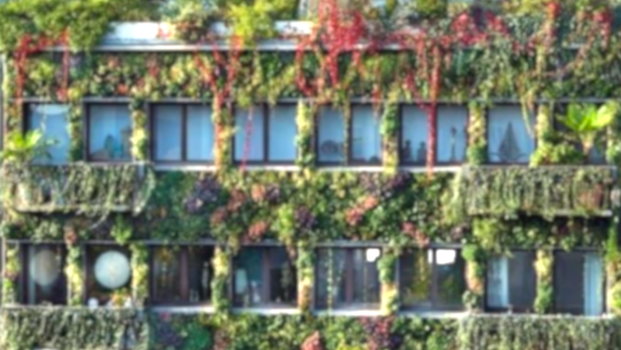
Beispiele für Kollaborationen
Begrünungswettbewerb
Ursprüngliche Idee: Architekten-Wettbewerb Begrünung Museumsfassade
Jetzt: Zielgruppe Eigentümer, Anreize für Engagement Begrünung der Fassadenflächen, Preise: 30.000€, 17.500€, 12.500€
Nutzen für Stadt, Eigentümer, Wohnbevölkerung & Passanten
Ziel: weitere Eigentümer motivieren, Dynamik und Sichtbarkeit erzeugen!

Slide 23
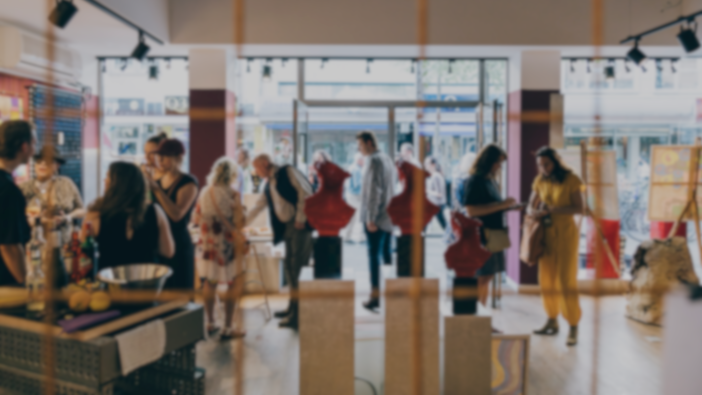
Kultur als Treiber der Stadtentwicklung
Aufbrechen von konventionellen Vorstellungen
Projekt Startraum: Bespielung Leerstände durch kreative Zwischennutzungen, über 100 Akteure; Ausstellungen, Lesungen, Praxiswerkstätten, Fachkonferenzen, Konzerte
Straße zieht nicht nur wegen Konsum an, sondern auch Urbanist*innen und „Stadtentwickler*innen“
Dachfestival: Dachgeschossflächen erlebbar und nutzbar zu machen
Kultur -> Belebung, auch am Abend ->besseres Sichereitsgefühl
Verknüpfung großer Ausstellungen mit Innenstadtwirtschaft

Slide 24
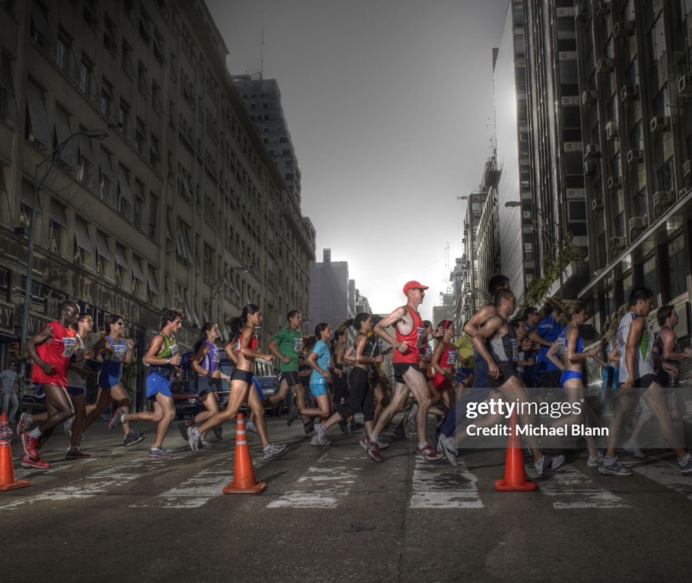
Innenstadtentwicklung als Marathon…
FutuRaum läuft weiter!
Es geht weiter, Verkehr ist nur ein Bereich der Innenstadt-Transformation…
Miet- und Pachthöhe
Smart City
Identität!
Aufenthaltsqualität
Breite Straße
Transformation
Einzelhandelsflächen
Hitze
Integration
Mode
Wohnen
Inhabergeführte Geschäftee
Erlebnisse
Sicherheit
Paradeplatz
Inklusion
Kino
Nachhaltigkeit
Qualität Handel & Gastro
Kunststraße
Innenstadt & Bildung
Parken
Kinder
Planken
Grün
Sauberkeit

Slide 25
Zusammenfassung
Wie kann Akzeptanz für Transformation/Wandel gelingen?
Grundlage für gemeinsames Verständnis des öffentlichen Raumes schaffen
Stakeholder-Mapping: Wen braucht es, wer ist zu gewinnen, wer ist potentieller Gegner?
Nicht mit Problemlösungen beginnen, sondern Zielbilder erarbeiten und fragen, was die Hindernisse und warum Probleme Probleme sind (Dekonstruktion Probleme).
Formate schaffen, bei denen einander zugehört wird und die Perspektive des anderen eingenommen werden kann.
Kommunikation – Transparenz – Kommunikation –Transparenz
Bewusstsein, dass alles fragil ist.
Teilhabe erhöht Akzeptanz und leistet Beitrag zur Stärkung Demokratie!

Slide 26
"Die Transformation unserer Städte ist auch eine Aufforderung für noch mehr politische Teilhabe und die weitere Stärkung urbaner Lebensqualität.“ Deutsches Instittut für Urbanistik, 6. Juni 2017

Slide 27
BESUCHEN SIE UNS AUF INSTAGRAM ODER UNSERER HOMEPAGE!
FutuRaum-Mannheim.de
FutuRaum_mannheim
Notes:
Die Vision - konkreter

